Slide 1
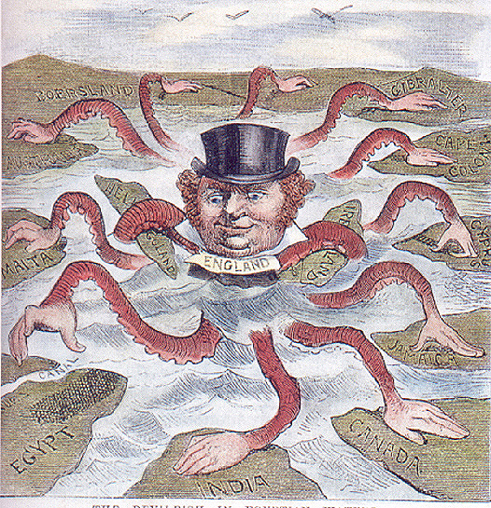
EL IMPERIALISMO COLONIAL siglo XIX
Colegio SSCC Providencia
Sector. Historia, Geografía y Cs. Sociales
Nivel: Iº Medio

Slide 2
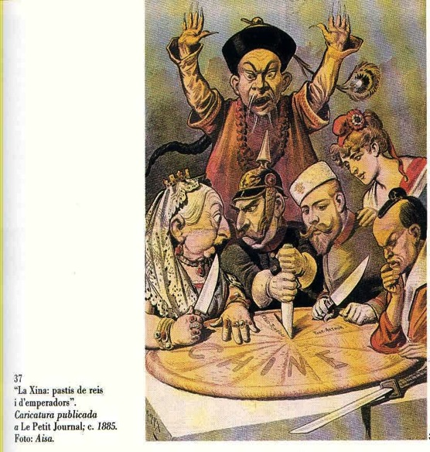
El siglo XIX fue un período de expansión imperial incomparable (La Era del Imperialismo).
Correspondió a la expansión del dominio europeo sobre los pueblos de otros continentes e incluyó el ámbito económico, cultural y geográfico. Se le conoce también como imperialismo colonial y/o colonialismo.

Slide 3
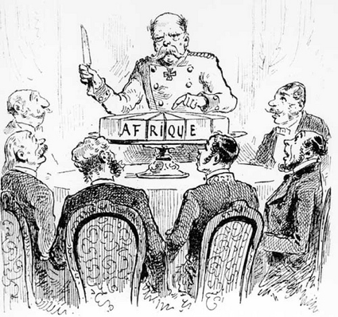
Congreso de Berlín (1884-5)
Los países europeos se repartieron África, sin la participación de ningún representante de los pueblos africanos.
Constituyó el punto culminante de la política del colonialismo (imperialismo colonial) europeo.

Slide 4
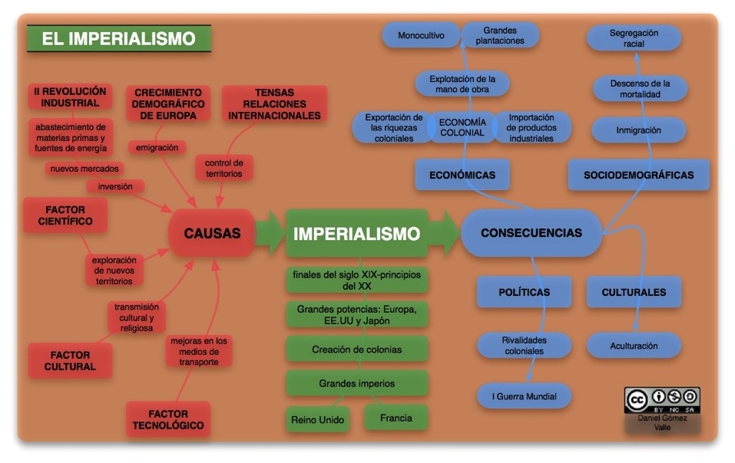

Slide 5
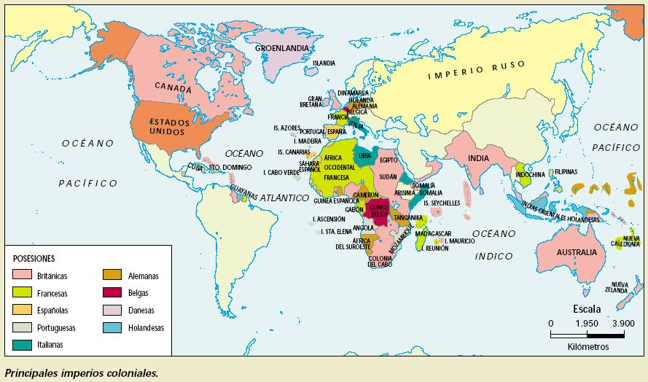

Slide 6
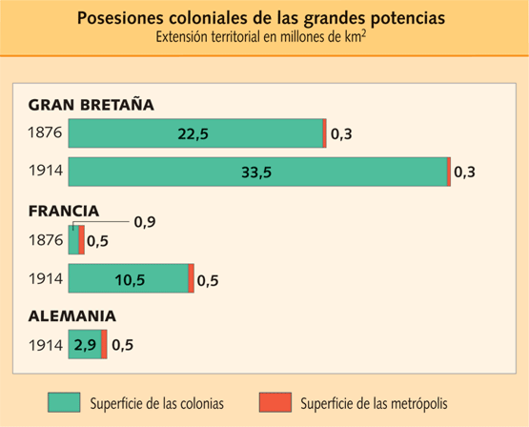

Slide 7
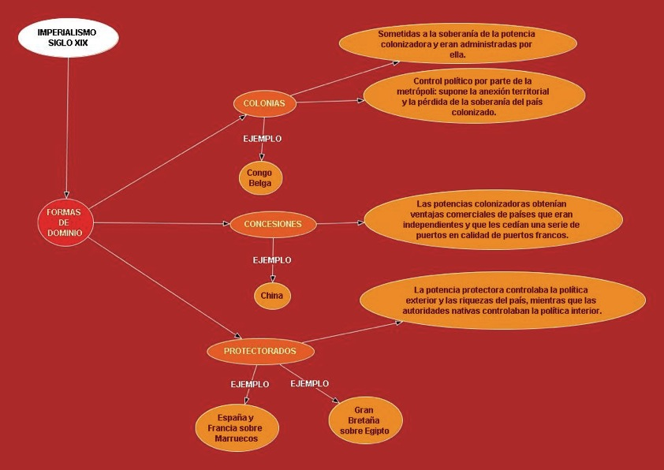

Slide 8


